Slide 1
Формування позитивної мотивації до навчання в умовах сільської школи
КЗ “Македонівська загальноосвітня школа І-ІІІ ступенів Нікольської районної ради
Донецької області”
Семінар заступників директорів з НВР загальноосвітніх закладів Нікольського району
24 листопада 2017 р.
Заступник директора з НВР КЗ “Македонівська ЗОШ І-ІІІ ступенів” Болочева Г.І.

Slide 2
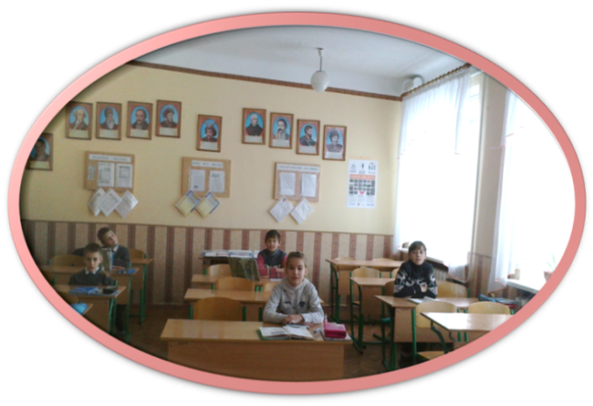
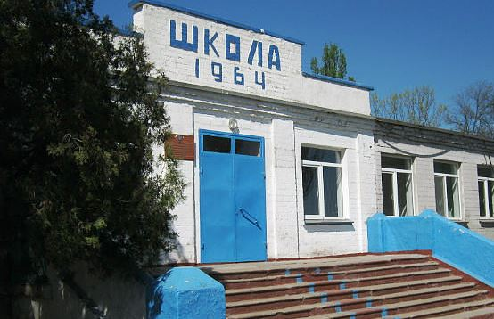
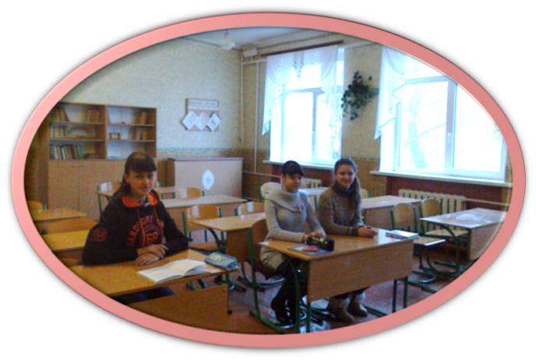
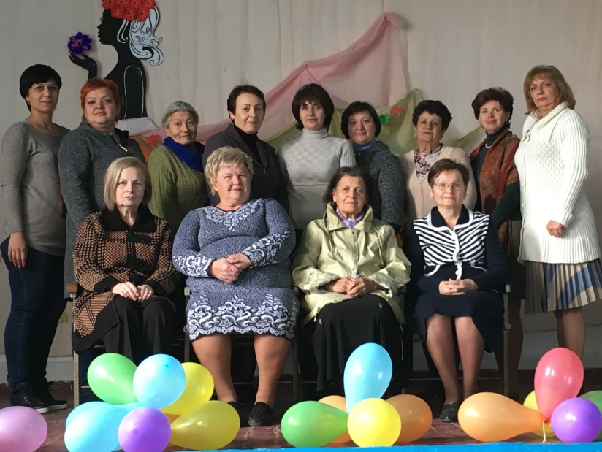
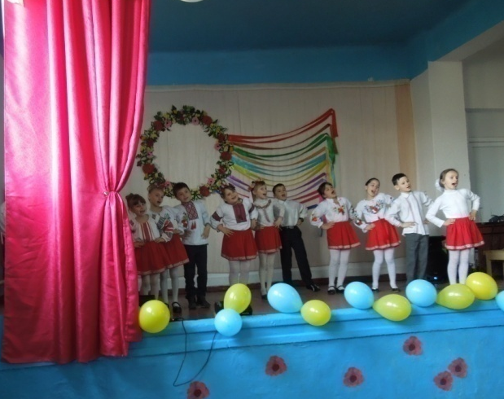
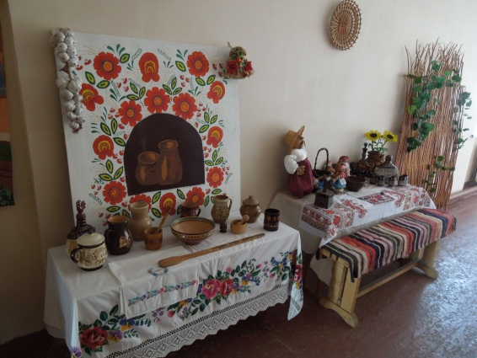
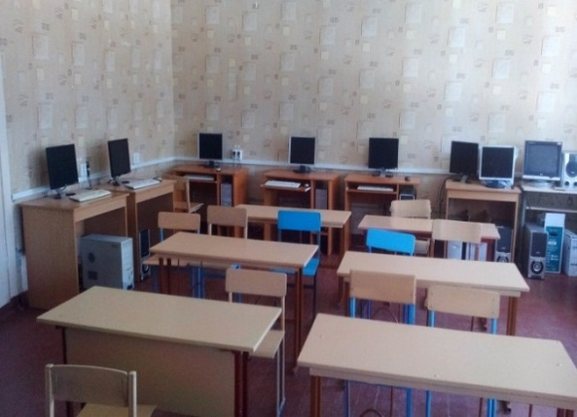
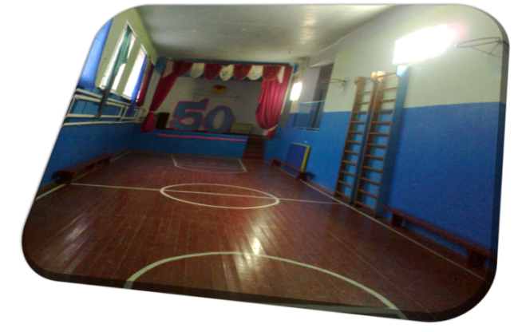
Заступник директора з НВР КЗ “Македонівська ЗОШ І-ІІІ ступенів” Болочева Г.І.

Slide 3
Грунт, на якому будується педагогічна майстерність, -
у самій дитині, в її ставленні до знань і до вас, учителю.
Це – бажання вчитися, натхнення,
готовність до подолання труднощів.
Я. А. Коменський
Мотивація набагато більше,
чим здібності визначає поведінку, дії людини.
Джон Равен
Чому одні учні охоче йдуть до школи,
а інші відмовляються вчитися й прогулюють уроки?
Чому хтось успішно вписується в шкільний соціум,
а в когось суцільні проблеми?
Мотив - це внутрішнє спонукання особистості до того або іншого виду активності, пов'язане із задоволенням певної потреби.
Мотивацією вважають сукупність мотивів, які спонукають людину до досягнення мети; сукупність психологічних процесів, які дають поведінці вольовий імпульс і спрямованість. Мотивація відноситься до набору людських чинників, які штовхають людину вперед.
Мотивація навчальної діяльності – усі чинники, що обумовлюють прояви навчальної активності: потреби, мету, установки, почуття обов’язку, інтереси.
Заступник директора з НВР КЗ “Македонівська ЗОШ І-ІІІ ступенів” Болочева Г.І.

Slide 4
Задачі мотивації:
Викликати інтерес до вивчення певного предмету, до теми уроку;
Сфокусувати увагу учнів на проблемі;
Налаштувати учнів на ефективний процес пізнання;
Викликати в них власну зацікавленість;
Налаштувати учнів на розв’язання певних проблем;
Психологічно підготувати до сприйняття матеріалу.
Заступник директора з НВР КЗ “Македонівська ЗОШ І-ІІІ ступенів” Болочева Г.І.

Slide 5
Зовнішня мотивація | Внутрішня мотивація
-виникає під впливом і тиском зовнішніх імпульсів - вимог, наказів, примусів, викликає зовнішній дискомфорт (людина зобов'язана виконувати чиюсь волю). | - «зароджується» під впливом внутрішнього дискомфорту (людина діє, щоб отримати внутрішнє задоволення, отримати позитивний психічний стан). Діяльність організовується за власною ініціативою, не залежить від чужої волі. Мотиви: внутрішнє задоволення, інтерес.
Заступник директора з НВР КЗ “Македонівська ЗОШ І-ІІІ ступенів” Болочева Г.І.

Slide 6
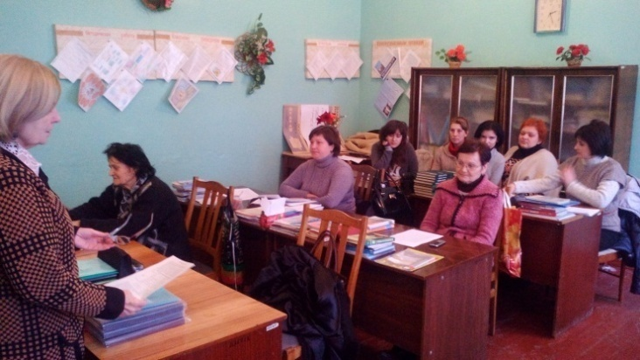
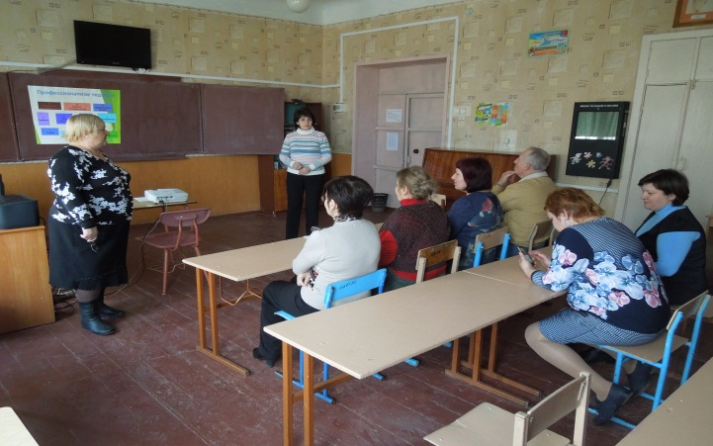
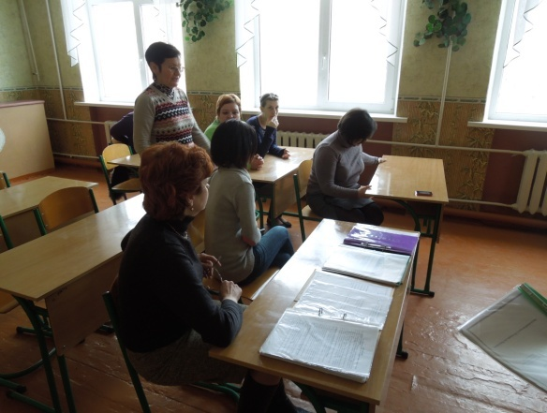
ЗАСІДАННЯ ПЕДАГОГІЧНОЇ РАДИ ШКОЛИ:
2015 рік «Створення ситуації успіху та шляхи її реалізації на уроці».
2016 рік
«Формування в учнів пізнавального інтересу до навчання».
2017 рік «Шляхи підвищення рівня мотивації учнів школи як основи успішного навчання».
Заступник директора з НВР КЗ “Македонівська ЗОШ І-ІІІ ступенів” Болочева Г.І.

Slide 7
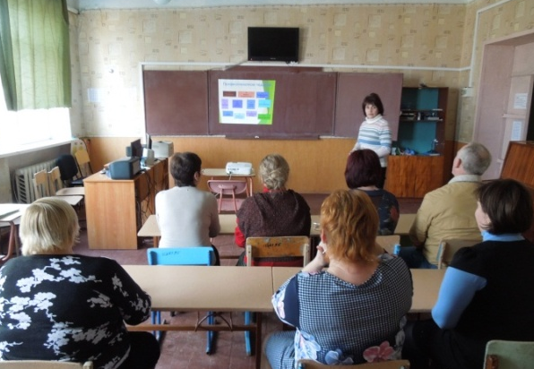
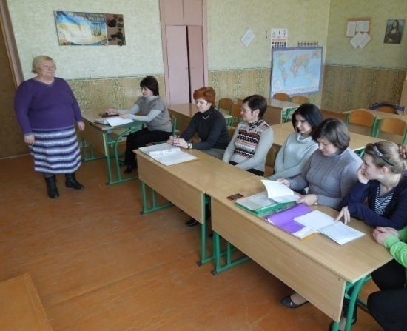
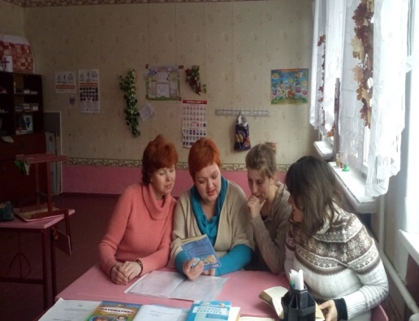
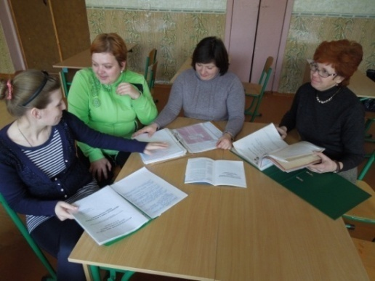
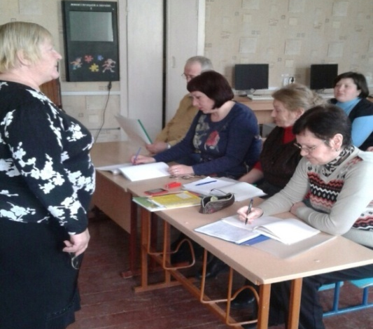
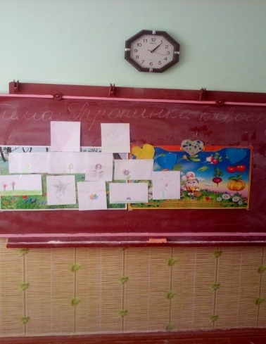
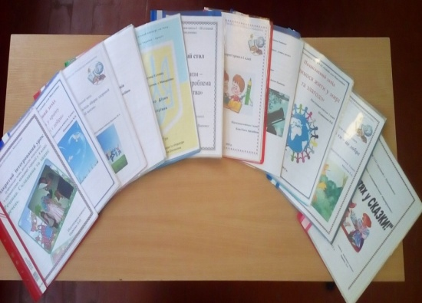
Теоретико-методологічна допомога у вирішенні практичних завдань; підготовка практичних рекомендацій тощо.
Робота шкільних МО над створенням методичного та дидактичного забезпечення процесу навчання.
Методичні оперативки, наради, консультації, круглі столи.
Заступник директора з НВР КЗ “Македонівська ЗОШ І-ІІІ ступенів” Болочева Г.І.

Slide 8
Батьківські збори
заохочення у вигляді цукерок або походів в цирк за хороші оцінки можливо тільки в самому молодшому віці і лише зрідка, так як це лише зовнішня мотивація, не формує внутрішнього стимулу; а домашні покарання за погану успішність неприпустимі, так як повністю відбивають охоту до навчання;
цікавтеся не оцінками дитини, а темами і змістом уроків: показуючи свій інтерес до того, що відбувається в класі, ви формуєте інтерес до цього і у дитини; розповідаючи про це вам, він і матеріал краще запам'ятає, і зрозуміє, що процес важливіше, ніж результат будь-якою ціною. (З пам’ятки батькам)
Заступник директора з НВР КЗ “Македонівська ЗОШ І-ІІІ ступенів” Болочева Г.І.

Slide 9
Результати внутрішньої мотивації учнів при використанні стандартних та інтерактивних методів навчання
стандартний урок
інтерактивний урок
Заступник директора з НВР КЗ “Македонівська ЗОШ І-ІІІ ступенів” Болочева Г.І.

Slide 10
Умови для розвитку внутрішньої мотивації:
Позитивний емоційний настрій.
Вивчення мотиваційної сфери учнів, її кореляція.
Ситуація успіху.
Наявність свободи вибору.
Диференціація, індивідуалізація.
Використання різноманітних прийомів і методів інноваційних технологій.
Організація ігрової та колективної діяльності на уроках.
Формування мотивації на кожному етапі уроку.
Заступник директора з НВР КЗ “Македонівська ЗОШ І-ІІІ ступенів” Болочева Г.І.

Slide 11
Методи формування позитивної навчальної діяльності, які використовують педагоги школи (за результатами відвіданих уроків, вивчення досвіду)
Заступник директора з НВР КЗ “Македонівська ЗОШ І-ІІІ ступенів” Болочева Г.І.

Slide 12
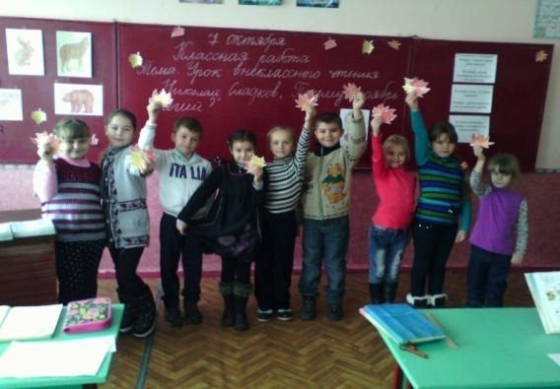
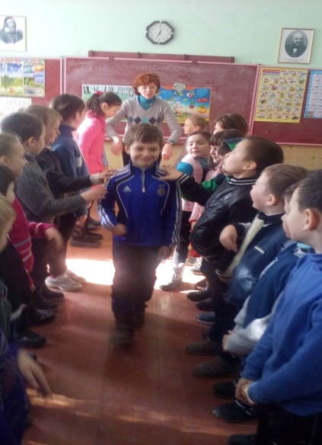
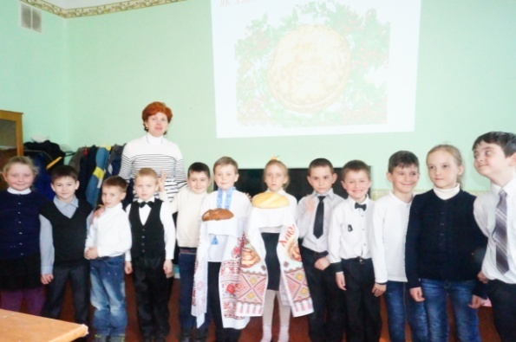
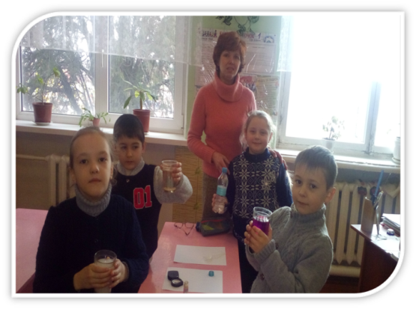
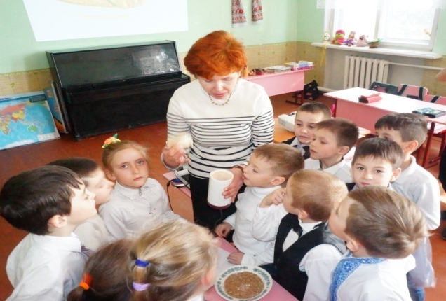
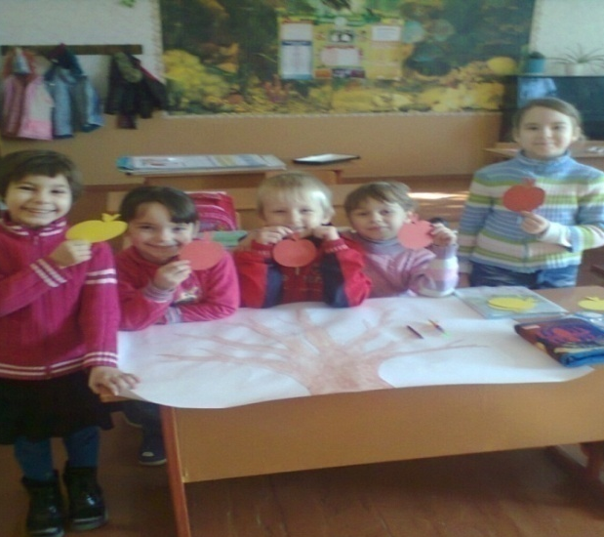
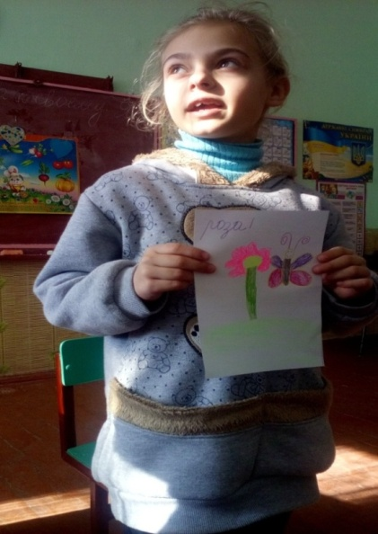
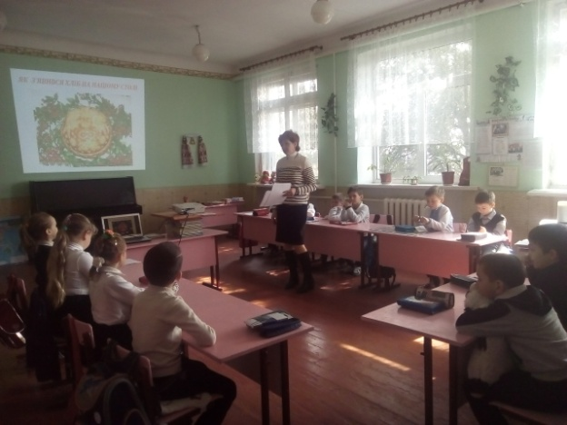
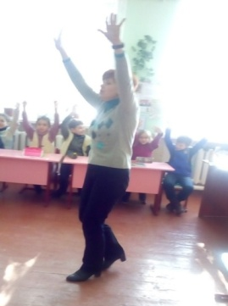
Уроки в початкових класах
Заступник директора з НВР КЗ “Македонівська ЗОШ І-ІІІ ступенів” Болочева Г.І.

Slide 13
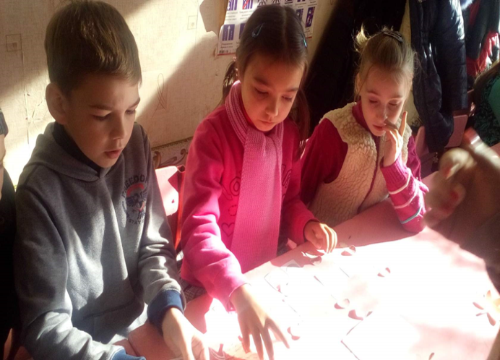
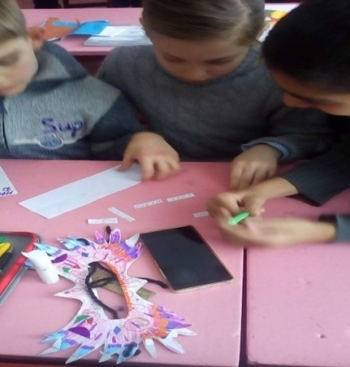
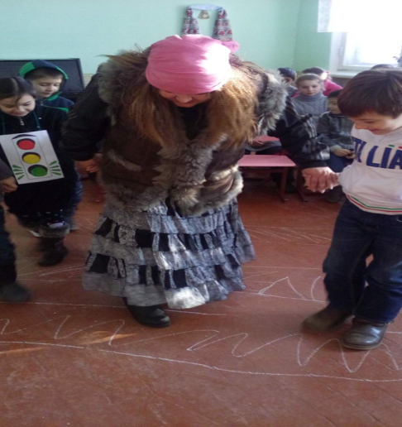
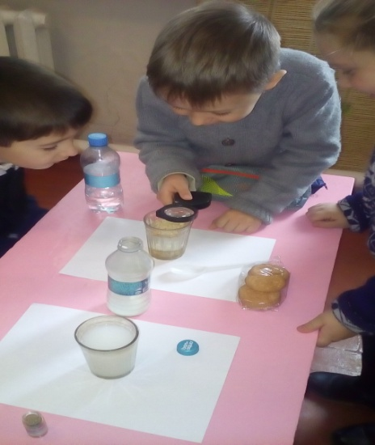
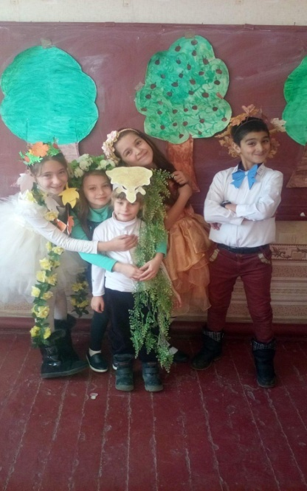
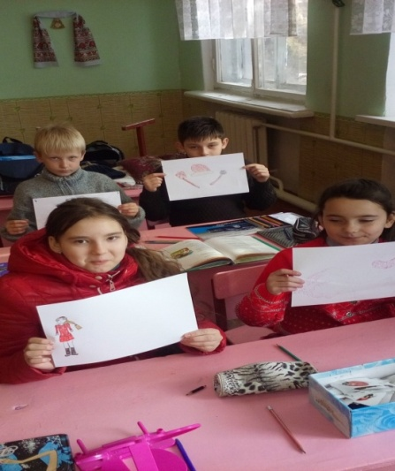
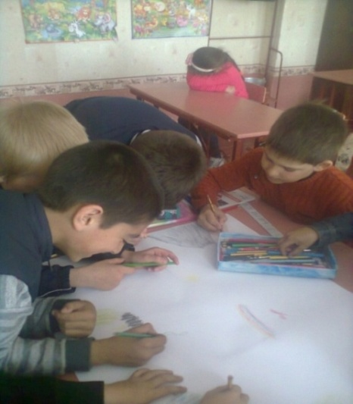
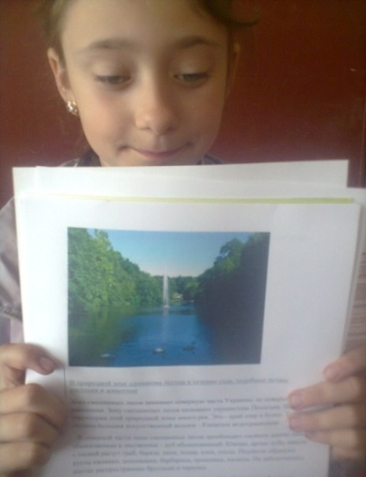
Заступник директора з НВР КЗ “Македонівська ЗОШ І-ІІІ ступенів” Болочева Г.І.

Slide 14
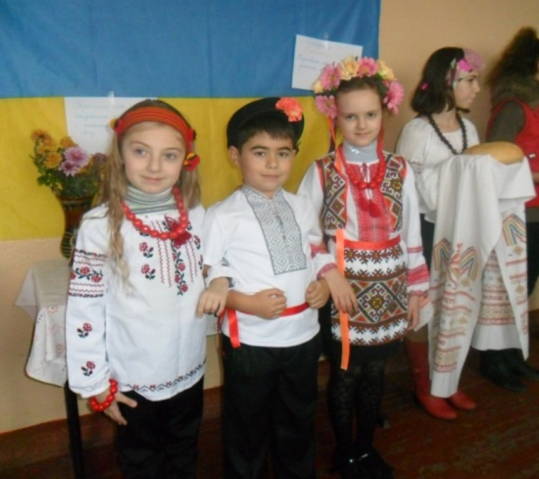
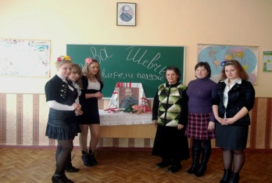
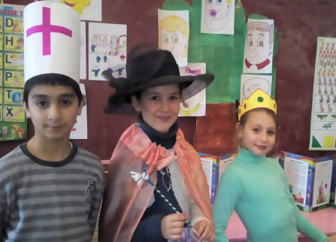
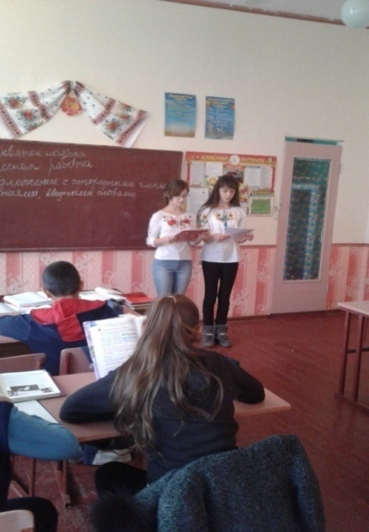
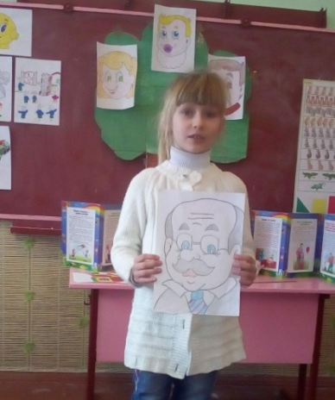
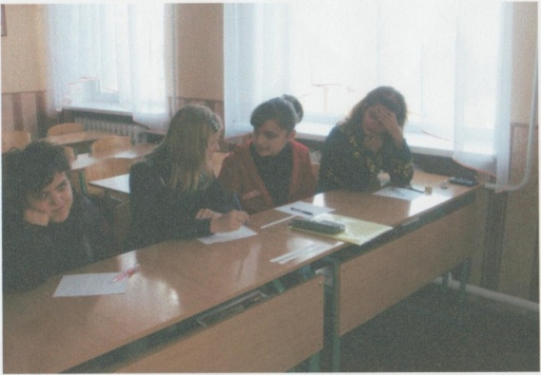
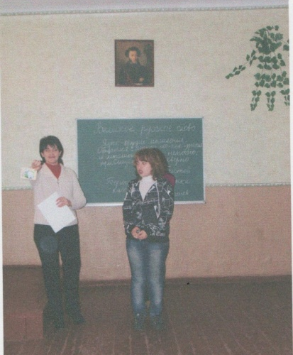
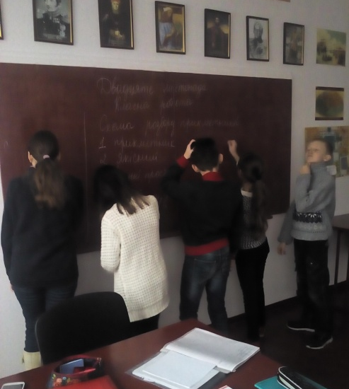
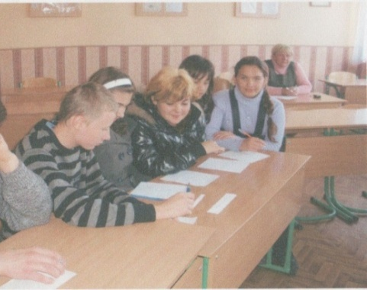
Суспільно-гуманітарний цикл
дослідницька робота;
віртуальні екскурсії;
творчі завдання;
ігрові технології, рольові ігри;
право на помилку.
Заступник директора з НВР КЗ “Македонівська ЗОШ І-ІІІ ступенів” Болочева Г.І.

Slide 15
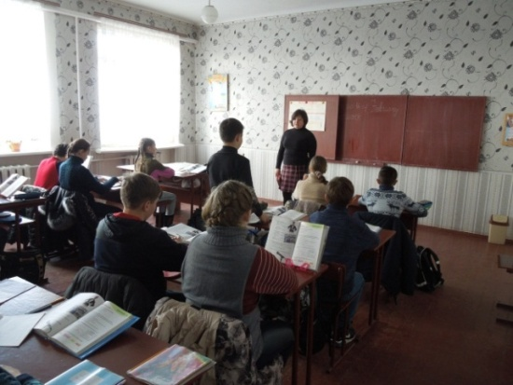
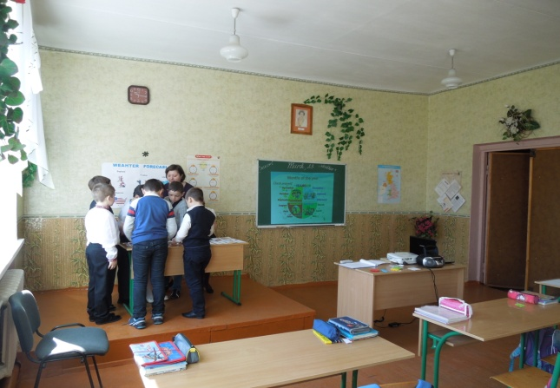
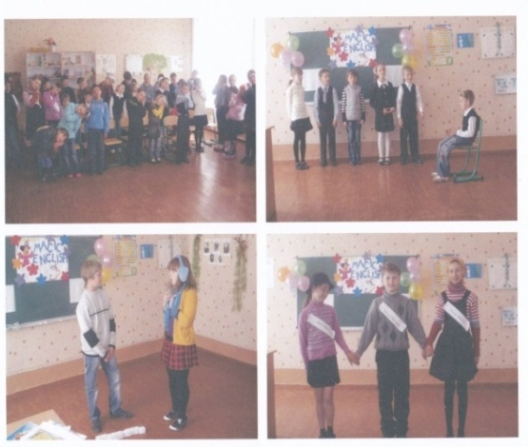
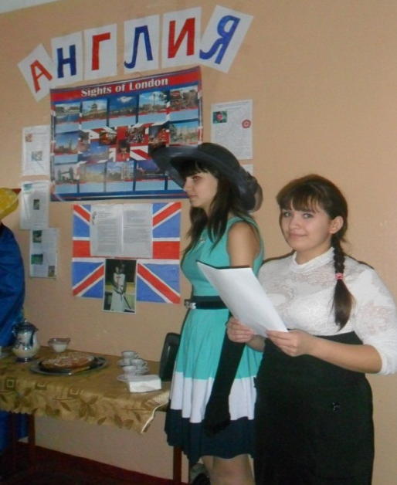
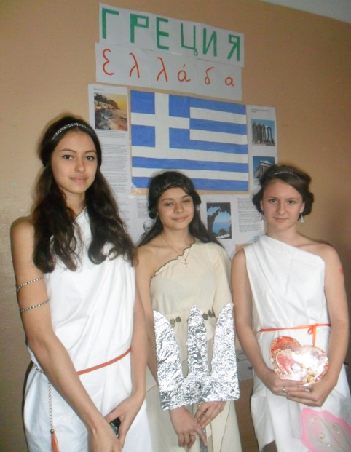
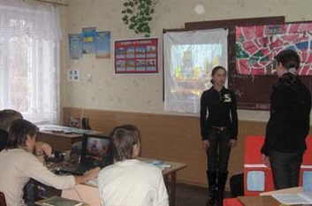
Заступник директора з НВР КЗ “Македонівська ЗОШ І-ІІІ ступенів” Болочева Г.І.

Slide 16
нестандартний початок уроку;
«Мозкова атака», «Мікрофон»;
постановка проблемного питання;
дослідницька діяльність;
опора на життєвий досвід учнів;
навчальні дискусії;
історичні екскурсії.
Заступник директора з НВР КЗ “Македонівська ЗОШ І-ІІІ ступенів” Болочева Г.І.

Slide 17
Природничо-математичний цикл
Створення проблемної ситуації.
Евристична бесіда.
Використання аналогії, порівняння, протиставлення.
. Пізнавальні ігри.
Навчальні дискусії.
Використання наочності, ІКТ.
Заступник директора з НВР КЗ “Македонівська ЗОШ І-ІІІ ступенів” Болочева Г.І.

Slide 18
доброзичливий настрій уроку;
ситуація успіху;
створення проблемної ситуації;
колективні та індивідуальні форми діяльності;
дослідницькі завдання;
географічні та хімічні диктанти;
апелювання до життєвого досвіду учнів.
Заступник директора з НВР КЗ “Македонівська ЗОШ І-ІІІ ступенів” Болочева Г.І.

Slide 19
Заступник директора з НВР КЗ “Македонівська ЗОШ І-ІІІ ступенів” Болочева Г.І.

Slide 20
Позакласна робота
Заступник директора з НВР КЗ “Македонівська ЗОШ І-ІІІ ступенів” Болочева Г.І.

Slide 21
За результатами навчання
Похвальними листами
нагороджувались:
в 2014-2015 н .р. – 11 учнів школи;
в 2015-2016 н. р. – 13 учнів школи;
в 2016-2017 н. р. – 13 учнів школи.
Заступник директора з НВР КЗ “Македонівська ЗОШ І-ІІІ ступенів” Болочева Г.І.

Slide 22
"Усі наші задуми, всі наші цілі перетворюються на порох,
якщо в учня немає бажання вчитися”
Давайте критикою не ображати дітей, а підштовхувати їх до нових успіхів, упевнено стверджуючи
“Я знаю, ти це
можеш ”
Заступник директора з НВР КЗ “Македонівська ЗОШ І-ІІІ ступенів” Болочева Г.І.

Slide 23
«Дати дітям радість праці, радість успіху у навчанні, збудити в їхніх серцях почуття гордості, власної гідності — це перша заповідь виховання.
У наших школах не повинно бути нещасливих дітей, душу яких гнітить думка, що вони ні на що не здібні. Успіх у навчанні — єдине джерело внутрішніх сил дитини, які породжують енергію для переборення труднощів, бажання вчитися»
В. Сухомлинський.
Заступник директора з НВР КЗ “Македонівська ЗОШ І-ІІІ ступенів” Болочева Г.І.

Slide 24
Дякую за увагу!

